Slide 1
뮤지컬-다이노파워즈

Slide 2
<공연개요>
- 공 연 명 : 가족 뮤지컬-<다이노파워즈> - 인천
- 시 기 : 2023. 07.15-16<토-일>
- 시 간 : 11:00, 14:00, 16:30 (2일 6회)
- 장 소 : 부평아트센터 해누리극장
- 티켓가격 : R석 66,000 원
S석 55,000원
- 예매문의 : 1544-1555
- 주최·주관: ㈜라이브컬쳐

Slide 3
<탄탄한 스토리 다이노 파워즈>
다이노파워즈는 탄탄한 스토리를 바탕으로
타깃층의 선호도가
높은 공룡, 탈것, 변신로봇, 합체로봇 등을 순차적으로
등장시키며 화려한 액션을 선보인다.
평행세계와 인간세계의 경계를 허물려는 안티에 맞서
세상을 구해낼 유일한 존재, 다이노파워즈의
활약이 시작된다!

Slide 4
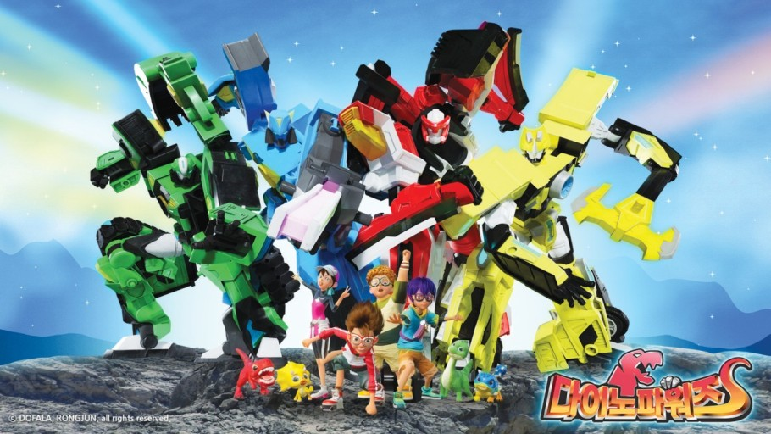
<다이노파워즈>
다이노와 인간이 공존하는 현세계와 괴물들이 사는
반대편의 평행세계.
두세계의 경계를 허물려는 안티를 막기 위해
큐브에 의해 선택된 네 명의 영웅.
그들은 힘을 합쳐 '다이노파워즈'를 결성해
괴물들에 맞서 싸운다!

Slide 5
<미래기술에 대한 꿈 다이노 파워즈>
다이노파워즈는 AR 게임을 모티브로 스토리를 구상 했다.
새로운 트렌드에 적응이 빠른 아이들에게는
AR은 이미 친근한 기술일 수 있겠다는 판단하에
아이들에게 성장, 모험, 대결이란 스토리를 통해 미래 기술에
대한 꿈과 희망을 심어주고자 한다.

Slide 6
<시놉시스>
세상을 구해낼 유일한 존재,다이노파워즈 뿐이다!
그리 멀지 않은 미래, 과학기술이 급속히 발전해 사람들은
유전공학으로 살려낸 공룡들을 애완동물처럼 기르며 산다.
평범한 초등학생인 주인공 최강도 그 중 한명으로 귀여운
공룡 티라노와 가족처럼 지내고 있다.
어느날 밤 똑똑 하고 창문을 두드리는 소리와 함께 큐브가
날아 들어오더니 찬란한 빛을 발하며 팔찌로 변해
최강의 손목에 채워진다. 큐브 팔찌의 힘으로 티라노를 기계화된
공룡으로 변신시킬수 있고,특수 고글을 이용해 인간들의
일상에 스며들어 사건사고를 일으키는 싸이몬을 볼 수있다는 사실도
깨닫는데 얼마 걸리지 않는다.
다이노와 인간이 공존하는 현세계와 괴물들이 사는 정반대의 평행세계.
두세계의 경계를 허물려는 안티를 막기 위해
큐브에 의한 선택된 네 명이 영웅. 그들은 힘을 합쳐
‘다이노 파워즈’를 결성해 괴물들에 맞서 싸운다!
평행세계와 인간세계의 경계를 허물려는 안티에 맞서 세상을 구해낼 유일한 존재, 다이노 파워즈의 활약이 시작된다!

Slide 7
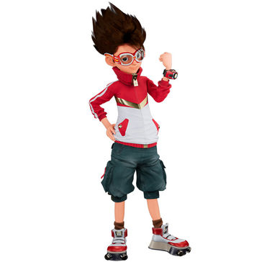
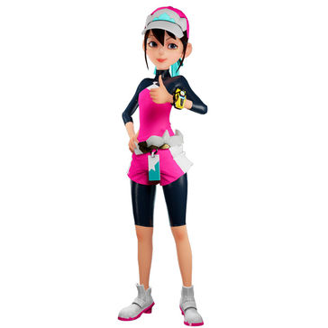
<등장인물>
최강-남-13세
정의감이 넘치는 열혈 소년으로 활달하다 못해 종종 실수를 하거나 타인에 민폐를 끼치기도 한다. 학업 성적은 좋지 못하지만 게임에는 고수로 가끔
고집을 부리는 면도 있는데. 다이노파워즈 멤버들과 괴물에 맞서며 협동심을 배워간다
반디-여 -13세
예쁘장한 얼굴과는 달리 굉장한 왈가닥이라
또래 여자 아이들과 잘 어울리지 못한다.
최강과 한 동네에서 소꿉놀이를 하면서 같이 자란 절친으로
강한 괴물과 맞설때 힘이 부족해 곤란을 겪지만 기발한 아이디어로 위기를 돌파한다.

Slide 8
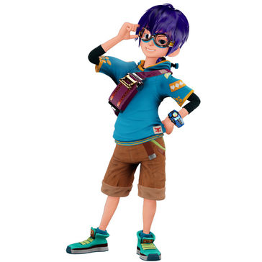
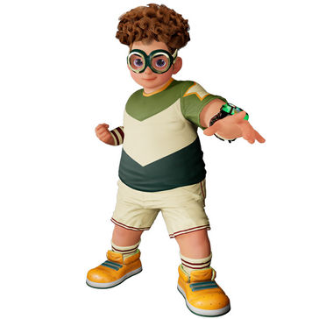
<등장인물>
시원-남-13세
항상 침착하며 과묵한 소년.
그래서 인지 여자아이들에게 인기가 많다.
감정이 앞서는 최강과는 달리 늘 냉정하게
이성적으로 생각하고 행동한다.
힘은 약하지만 괴물과 맞서면 냉철한 판단력으로
약점을 파악한다.
동해-남-13세
13세 뚱뚱하고 굼뜨고 겁이 많다. 시도 때도 없이
음식을 찾는데, 심지어 괴물들과 싸울때도
간식거리를 챙겨 먹지 않으면 힘을 못 쓸 정도다. 뚱보에 대한 따가운 시선의 스트레스를 게임으로 푼다.

